Slide 1
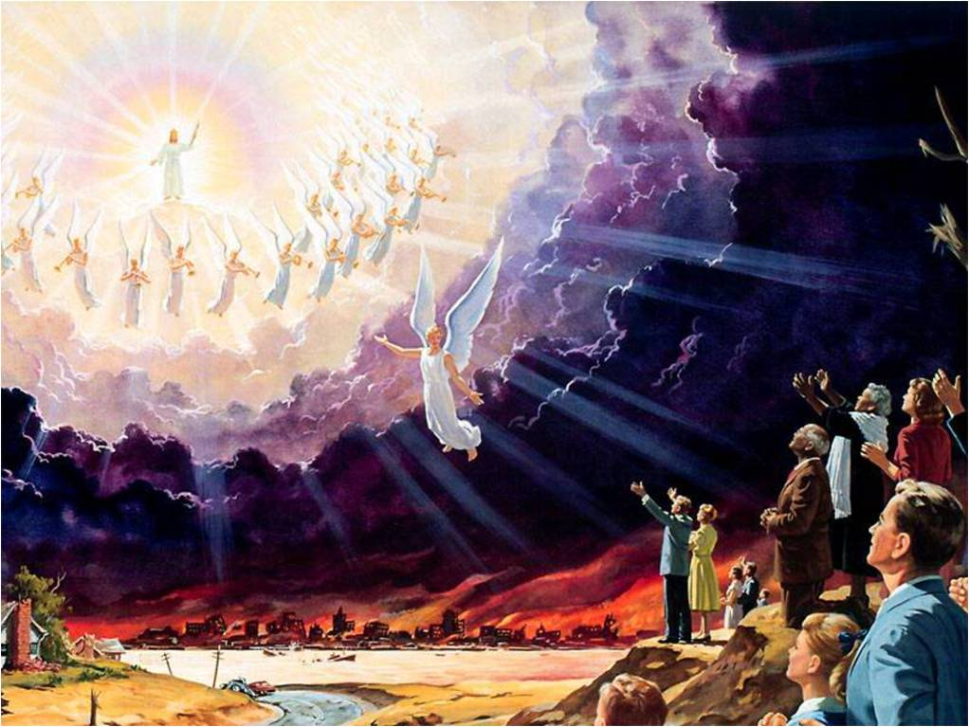


Slide 2



Presentaciones Musicales
Cristo Viene por Segunda Vez
Cita Bíblica de Hoy
“El Señor no retarda su promesa, según algunos la tienen por tardanza, sino que es paciente para con nosotros, no queriendo que ninguno perezca, sino que todos procedan al arrepentimiento” (2º Pedro 3:9)
Roberto
Hacer clic para comenzar
Lima-Perú

Slide 3



A SUS PIES
Canta: Jesús Adrián Romero

Slide 4
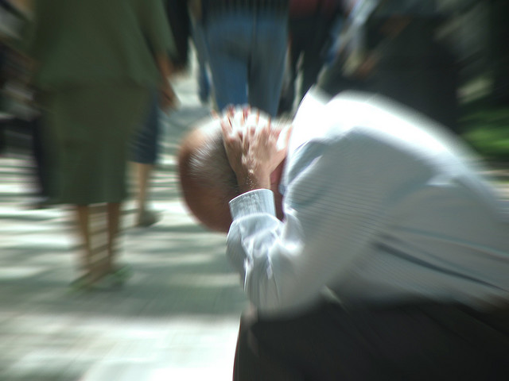
Cuando el mundo te inunda de fatalidad
Y te agobia la vida con su mucho afán
Y se llena tu alma de preocupación
Y se seca la fuente de tu corazón

Slide 5
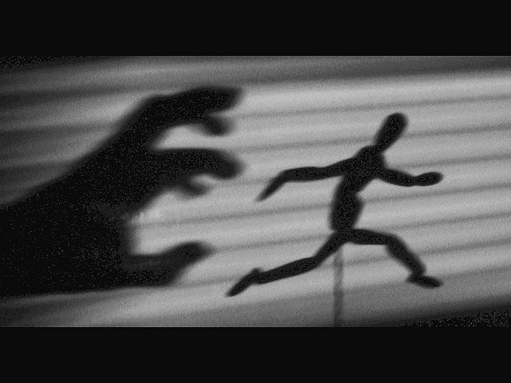
Cuando quieres huir, por que no puedes más
Por que solo te sientes entre los demás

Slide 6
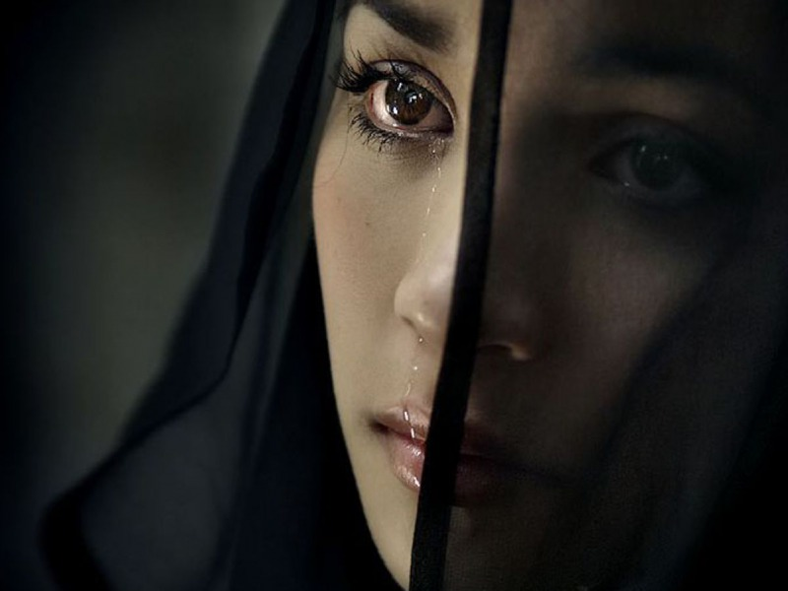
Y no hay más en tus ojos brillo y emoción
Y se cierra tu boca por que no hay canción

Slide 7

Puedes sentarte a sus pies
Y de sus manos beber
La plenitud que tu alma necesita

Slide 8
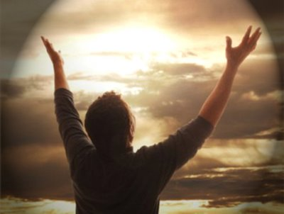
Puedes sentarte a sus pies
Y cada día tener
Una nueva canción y nueva vida

Slide 9
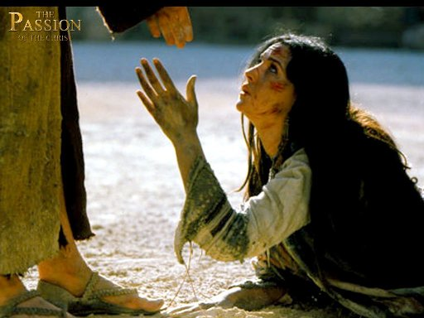
A sus pies hay paz
gracia y bendición
a sus pies tendrás
luz y dirección

Slide 10

La plenitud en Él, nunca se agotará
Puedes descansar, en su presencia

Slide 11
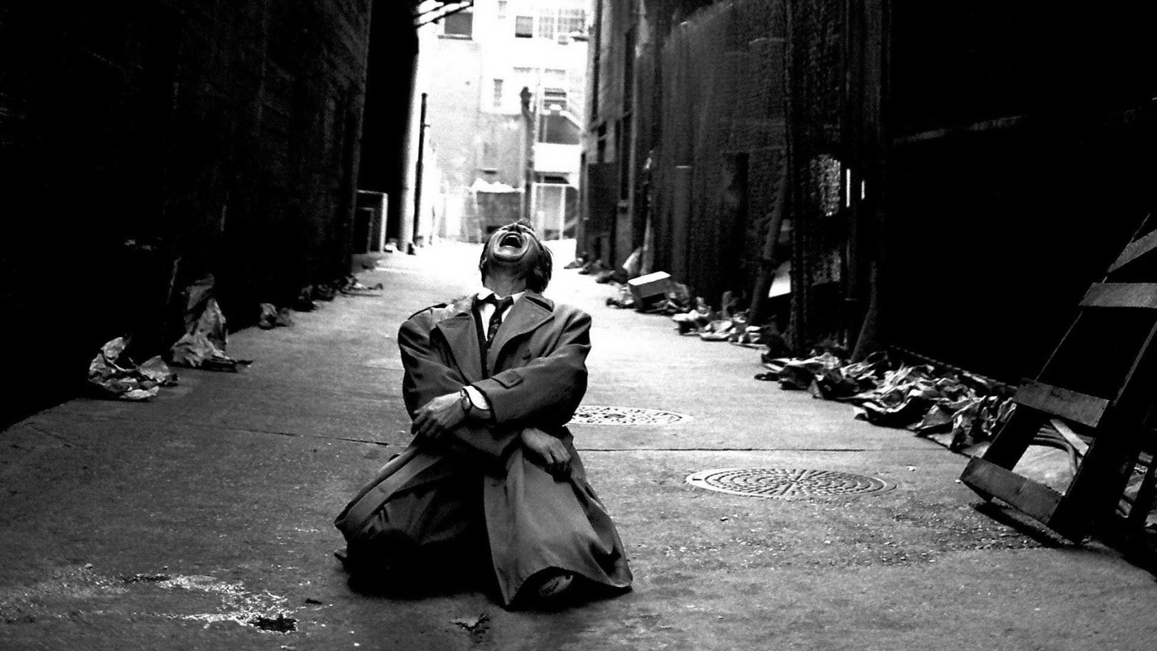
Cuando el mundo te inunda de fatalidad
Y te agobia la vida con su mucho afán
Y se llena tu alma de preocupación
Y se seca la fuente de tu corazón

Slide 12

Cuando quieres huir, por que no puedes más
Por que solo te sientes entre los demás

Slide 13

Y no hay más en tus ojos brillo y emoción
Y se cierra tu boca por que no hay canción

Slide 14
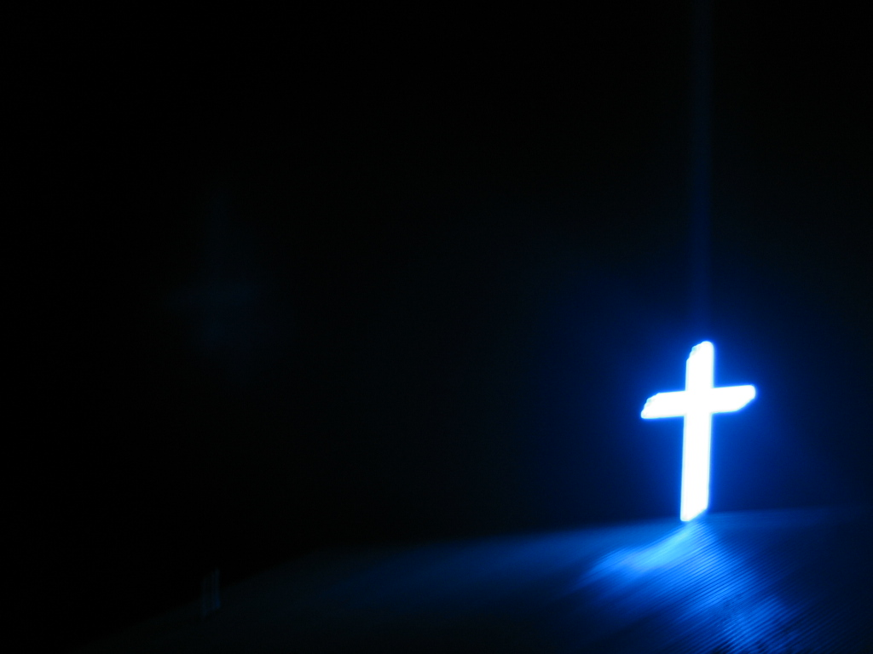
Puedes sentarte a sus pies
Y de sus manos beber
La plenitud que tu alma necesita

Slide 15
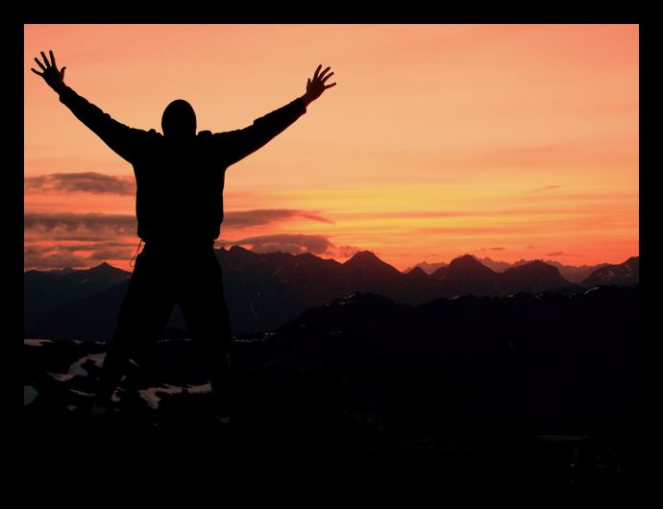
Puedes sentarte a sus pies
Y cada día tener
Una nueva canción y nueva vida

Slide 16
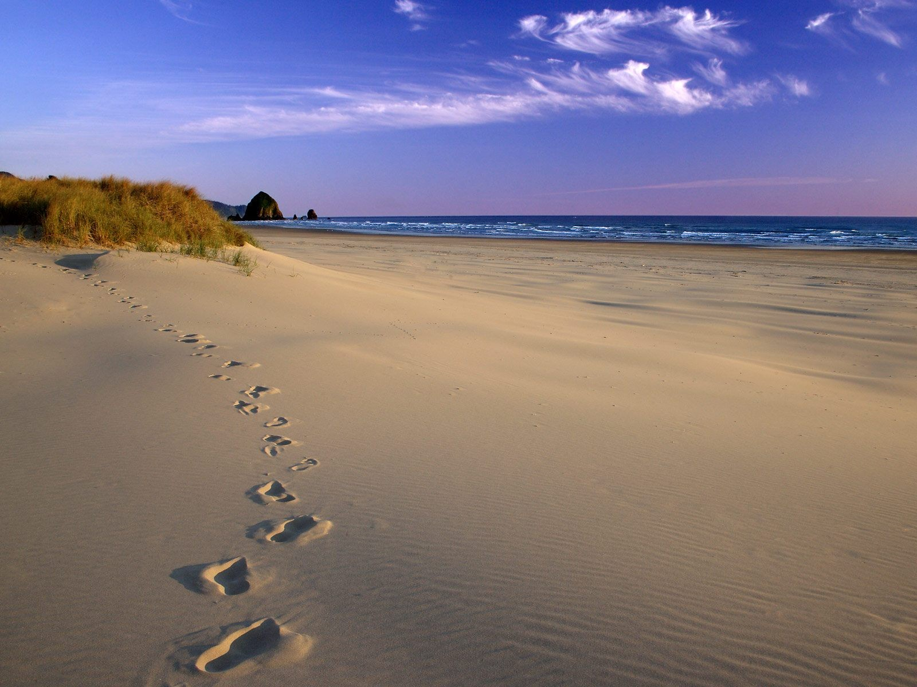
A sus pies hay paz
gracia y bendición
a sus pies tendrás
luz y dirección

Slide 17




La plenitud en Él, nunca se agotará
Puedes descansar, en su presencia

Slide 18

A sus pies hay paz
gracia y bendición
a sus pies tendrás
luz y dirección

Slide 19

La plenitud en Él, nunca se agotará
Puedes descansar,
en su presencia
Roberto

Slide 20

MELODIAS CRISTIANAS PUBLICADAS EN “MIS PPS”, POR MI
Nota.- Una vez que Ud. ha hecho CLICK en el enlace a fin de poder descargar el power point deseado, tiene que salir de esta presentación si desea visualizar dicho power point.
1.- Sendas Dios Hará – DAR CLIC AQUÍ
2.- Sumérgeme – DAR CLIC AQUÍ
3.- Las Cosecha – DAR CLIC AQUÍ
4.- Los que Esperan en el Señor – DAR CLIC AQUÍ
5.- Muévete en mi – DAR CLIC AQUÍ
Hacer clic para siguiente diapositiva

Slide 21



Accede a la sección que desees desde aquí:
Propia Creación
De la Red
Dedicatorias | Fechas Especiales | Graciosos
Historia y Arte | Lugares | Musicales
Naturaleza y Ciencias | Política | Reflexión
Religiosos | Románticos | Salud
Dedicatorias | Fechas Especiales | Graciosos
Historia y Arte | Lugares | Musicales
Naturaleza y Ciencias | Política | Reflexión
Religiosos | Románticos | Salud
Si deseas recibir pps periódicamente en tu correo electrónico subscríbete aquí:

